Slide 1
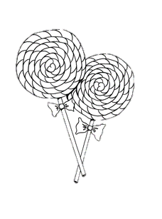
ATIVIDADES PARA CASA- QUARENTENA
PARA ALUNOS DOS 1º ANOS
PROFESSORAS: DIRCE, ROSELI E TAYNARA
REALIZE AS TAREFAS ABAIXO E DEPOIS DEVOLVA NA ESCOLA
FORMAS DE INTERAÇÃO: AULAS ONLINE, ATIVIDADE DA APOSTILA, GRUPO DE WHATSAPP, VÍDEO INTEGRADO.
NÃO SE ESQUEÇA: DE ACESSAR O BLOG E REALIZAR AS ATIVIDADES DE ARTES E ED.FÍSICA
SEMANA DE 21 A 25/06
2º FEIRA 21/06
ATIVIDADE DIAGNOSTICA ( DEVE SER ENTREGUE NA ESCOLA DEPOIS DE PRONTA)
ESCOLA EMEF VILLAGIO GHIRALDELLI 1º ANO _______
PROFESSORA: _____________________________________________________
ALUNO(A):________________________________________________________
DICA: ESSA ATIVIDADE DEVE SER REALIZADA PREFERENCIALMENTE COM A PROFESSORA DE FORMA ONLINE!
SUA PROFESSORA VAI DITAR AS PALAVRAS, PENSE E ESCREVA COMO VOCÊ CONSEGUIR. FAÇA O SEU MELHOR!
Fonte : Banco de imagens do Google
Fonte: ( atividade elaborada pelas professoras dos 1º anos da EMEF Villágio Ghiraldelli)
FRASE: ________________________________________________
______________________________________________________

Slide 2
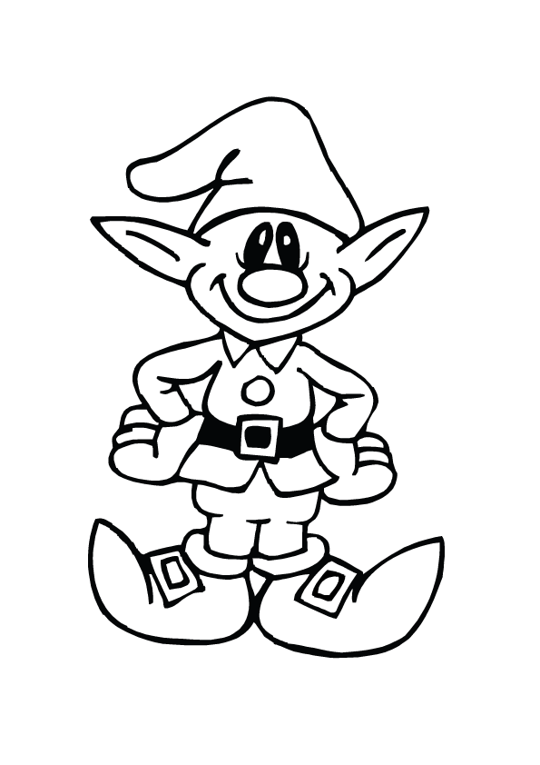
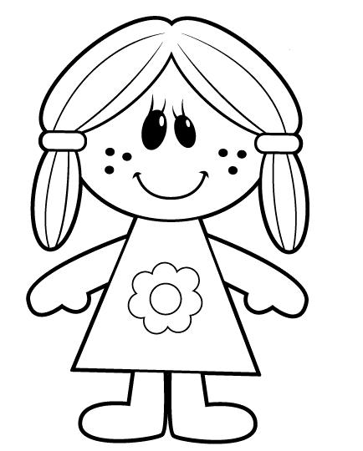
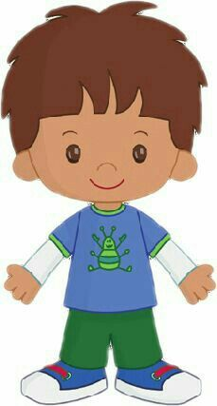
SEMANA DE 21 A 25/06
3º FEIRA 22/06
VOCÊ JÁ APRENDEU A ESCREVER MUITAS PALAVRAS, AGORA MÃOS A OBRA!! ESCREVA AS PALAVRAS ABAIXO DO SEU JEITINHO, SEM AJUDA!!.
4º FEIRA 23/06
VAMOS RECORDAR O QUE VOCÊ APRENDEU ATÉ AQUI? SEI QUE VOCÊ ESTÁ DANDO UM SHOW COM OS NUMERAIS. VAMOS LÁ, SEM AJUDA!!.
1-)VAMOS SOMAR? DESENHE E DEPOIS SOME.
LUCAS TINHA 8 BOLAS E GANHOU MAIS 4. COM QUANTAS BOLAS ELE FICOU?
=
=
EDUARDA COLHEU 6 FLORES E GANHOU MAIS 3. QUANTAS FLORES ELA TEM?
=
=
Fonte: ( atividade adaptadas pelas professoras dos 1º anos da EMEF Villágio Ghiraldelli)

Slide 3
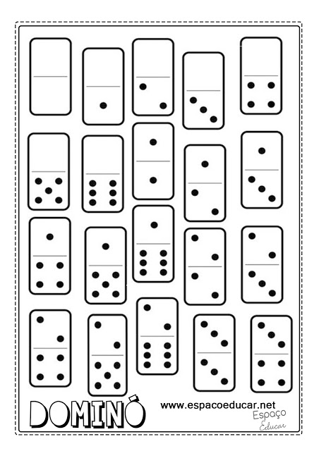
SEMANA DE 21 A 25/06
2-) RESOLVA AS OPERAÇÕES.DESENHE A QUANTIDADE PARA FICAR MAIS FÁCIL, LEMBRE-SE DE FAZER SEM AJUDA!
5º FEIRA 24/06
HOJE É O DIA DE CONCLUIR E REVISAR SUAS ATIVIDADES. VAMOS LÁ? SEI QUE VOCÊ É ALUNO NOTA 10!
6º FEIRA 25/06
QUE TAL IMPRIMIR O JOGO DE DOMINÓ E BRINCAR? VOCÊ PODE RECICLAR UMA CAIXINHA DE PAPELÃO PARA QUARDAR SEU JOGO. QUE TAL?
Fonte: ( atividade adaptadas pelas professoras dos 1º anos da EMEF Villágio Ghiraldelli)

Slide 4
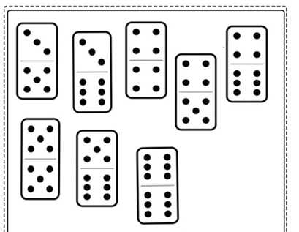
SEMANA DE 21 A 25/06
REGRAS DO JOGO
NÚMERO DE JOGADORES: 2 OU 4 JOGADORES
TOTAL DE PEDRAS: SÃO 28 PEDRAS QUE POSSUEM EM CADA UMA DAS FACES PONTOS QUE INDICAM VALORES NUMÉRICOS DE 0 A 6.
INÍCIO DA PARTIDA: SÃO DIVIDIDAS 7 PEDRAS PARA CADA JOGADOR.
NA PRIMEIRA PARTIDA O JOGADOR COM A MAIOR PEDRA ( 6-6) COMEÇA O JOGO, COLOCANDO-A NA MESA.
O JOGO RODA NO SENTIDO HORÁRIO E CADA JOGADOR DEVE TENTAR ENCAIXAR UMA DE SUAS PEDRAS NAS EXTREMIDADES DO JOGO NA MESA, QUANDO O JOGADOR NÃO CONSEGUE ENCAIXAR NENHUMA PEDRA ELE DEVE COMPRAR DO MONTE, SE NÃO TIVER PEDRAS NO MONTE ELE PASSA A VEZ.
O JOGO ACABA QUANDO ALGUÉM BATE ( FICA SEM PEDRAS NA MÃO) OU QUANDO O JOGO FICA FECHADO, OU SEJA, QUANDO NÃO É MAIS POSSÍVEL BAIXAR PEDRAS.
Fonte: ( atividade adaptadas pelas professoras dos 1º anos da EMEF Villágio Ghiraldelli)

